Slide 1
2017药品医院分析
Innovation&Reformation
汇报人：情缘素材
Notes:
更多模板请关注：https://haosc.taobao.com

Slide 2
Market
environment
市场环境
国家政策
对行业的影响
2009年
2010年
2011年
2012年
2013年
2014年
新医改启动
全国范围内推开城镇居民医保
公立医院改革逐步推开
健全全民医保、完善基本药物制度
基药扩容、大病医保、行业标准提高
深化公立医院改革、提高保障力度、支持社会办医
2008
2009
2010
2011
2012
2013
2014
2015
1
2
3
4
5
基本医药制度将使各级政府卫生开支增加，必然带来药品市场的扩容
医保目录范围的扩大，有利于满足更多患者的药品需求，给药品市场发展带来积极作用
“全民医保”激活了消费潜能，扩大了医疗服务市场
公立医院改革政策推进“医药分开”，推行“药品零差率”“取消以药养医”等措施
互联网药品监管政策的松绑，有利于医药电商的发展

Slide 3
Market
environment
市场环境
医药商品
市场销售规模
2009~2013年我国七大类医药商品销售规模
对药品销售市场
起到支撑作用
数据来源：中国医药商业统计年报
单位：亿元
15000
13018
国家加大医疗投入，医保水平提高
城镇化进程加快促进需求增长
消费者对健康的重视程度提升
人口老龄化促使医药市场扩大
新医改推动居民医疗消费需求
卫生总费用与人均卫生费用增加
经济发展与中等消费群体崛起
大健康领域消费升级
…
12000
11174
9426
9000
7084
6000
5684
3000
0
2009
2010
2011
2012
2013

Slide 4
Profession`s
condition
行业现状
中国药品医院终端市场变化趋势
医院药房改革：
药店承接医疗机构的药事服务
积极探索“药房托管”等模式，实现“两权”分离、“医药分家”
通过药品购销差别加价等方式，改革或取消“药品加成”政策，实行药品“零加成”销售
医院药房
药店
鼓励患者自主选择在医院门诊药房或凭处方到零售药店购药
要求零售药店配备销售基本药物，纳入医保报销目录
推进“医药分开”，多种方式改革“以药补医”机制
药品实行零差率销售之后，医院门诊药房的运营成为医院的一块硬支出

Slide 5
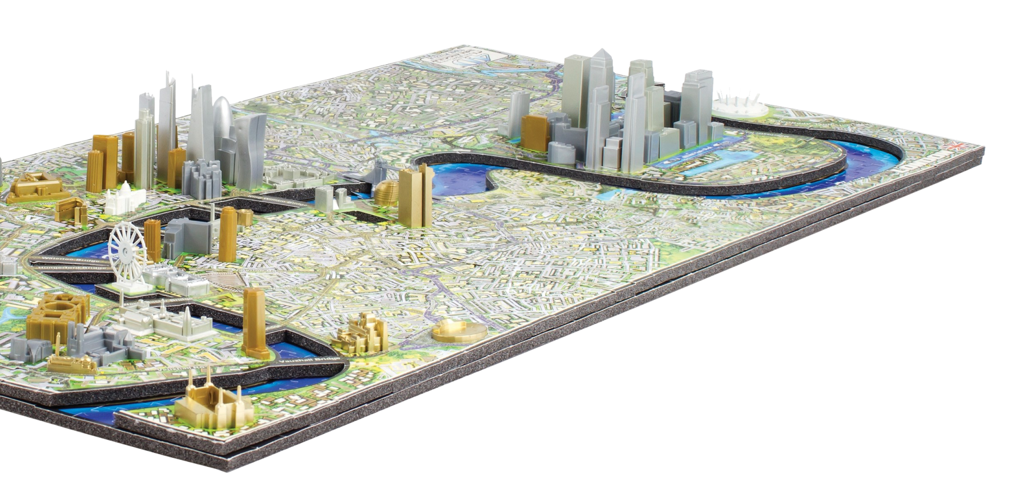
Profession`s
condition
行业现状
中国零售药店市场变化趋势
药店的困境
药店
药品利润大，开店门槛不高，造成药店数量增长过快，分布密度不断加大
药店
药店
药店
药店
国家政策取消开办药店距离限制，药店之间自由竞争
药店
药店
药店
零售药店同质化严重，经营的药品品种都差不多
药店
药店
缺乏对药品需求市场分析，缺乏消费者研究，在药店经营和药品陈列方面没有策略性规划
药店
药店
缺乏基于用户需求的健康管理服务，提供个性化、定制化的增值服务
药店
还要面对来自互联网售药等新兴商业模式
的冲击和影响

Slide 6
Profession`s
condition
行业现状
零售药品
网络渠道的发展
99.71%
100%
开心人网上药店
70%
乡亲药网
百洋健康网
华佗药房网
掌上药店
Merck-Medco
12药网
21世纪
药店网
京东
好药师
50%
30%
Express Script
康爱多网上药店
Drugstore.com
天猫医药馆
Caremark
九洲
网上药店
本草药房网
···
0.29%
···
0
美国
中国
互联网
实体渠道
2013年中美
药品销售渠道占比
要用中国式办法解决医改这个世界性难题！
中美医疗环境差异巨大，简单复制美国模式不适合中国市场

Slide 7
Consumer
demand
用户需求
非处方药对应的疾病
103种
国家食品药品监督管理局
药品数据
数据
来源
药企
数量
7400
药品数据
非处方药对应的疾病
数据
来源
药企
数量
Thomson Reuters数据库
4700家
处方药对应的疾病
处方药对应的疾病
287种
美国药监局
保健品数据
保健品数据
7910
保健品
欧洲药监局
保健品功能
29种
中国最具权威的医药信息服务平台

Slide 8
Consumer
demand
用户需求
消费者：
价格不一定要最低，但药品一定要合适
通过提供生产企业、适应症、包装、成份、剂型、用法用量、不良反应、禁忌、注意事项、药品相互作用等信息，帮助用户区分同类产品
通过已购药用户提供的药品临床反馈等信息，为消费者选择药品时提供参考
数据参考
区分产品
为消费者购药提供数据参考

Slide 9
Consumer
demand
用户需求
消费者：
只买对的，不买贵的
便捷
实惠
便捷
实惠
直接显示附近药店药品价格，帮助消费者在购买同一药品时，选择相对便宜的产品，为消费者省钱
直接显示附近药店药品价格，帮助消费者在购买同一药品时，选择相对便宜的产品，为消费者省钱
直接显示哪家药店有消费者需要的药品
直接显示哪家药店有消费者需要的药品
不绕路
能省钱
不绕路
能省钱
有目标品牌消费者提供帮助

Slide 10
Consumer
demand
用户需求
品类
管理
定价
调整
品类
管理
宣传
宣传
宣传
品类
管理
定价
调整
宣传
通过消费者行为、市场分析等数据给出品类管理建议，制定药品陈列计划，调整库存
通过消费者行为、市场分析等数据，确定竞销品、次竞销品、一般品、非竞争品，制定应对策略，调整价格，确定自己的价格形象
软件实现药店位置与产品展示与推荐，促销活动信息展示与推荐，针对用户个性化设置的信息推送，更多的媒体宣传展示和社会化营销活动的参与
软件实现药店位置与产品展示与推荐，促销活动信息展示与推荐，针对用户个性化设置的信息推送，更多的媒体宣传展示和社会化营销活动的参与
软件改变当前药店运营模式

Slide 11
Business
model
商业模式
数据
数据
APP、WEB
APP、WEB
0101011100101010101000101010001110101
医药数据库
0101011100101010101000101010001110101
0101011100101010101000101010001110101
0101011100101010101000101010001110101
用户
购买
药店

Slide 12
Business
model
商业模式
医药数据库
数据
数据
0101011100101010101000101010001110101
医药数据库
0101011100101010101000101010001110101
APP、WEB
数据
APP、WEB
用户
11001010101010001010100011
购买
11001010101010001010100011
药店
数据
11001010101010001010100011
0101011100101010101000101010
购买
用户
药店

Slide 13
Financing
needs
融资需求
现状
规划
融资用途
预计2014年第四季度完成产品的开发及市场投放，届时将与国内 外投资商进行合作洽谈
1
区域扩张，发展更多渠道和实体合作伙伴；
团队建设，技术研发提升产品种类及深度；
市场宣传，线上线下推广，提高产品品牌知名度
已获得数百万天使投资
2
3

Slide 14
一个融资模板
谢谢观看

